Slide 1


Slide 2


ACCESIBILIDAD
1.1 Qué es la Accesibilidad digital
1.2 Importancia: inclusión, derechos humanos, alcance global.
1.3 Beneficios: más usuarios, mejor SEO, reputación positiva.
REALIZADO POR:
LESTAT CADENA
ISAAC DÍAZ
DENNYS MORA
MARTÍN PÁEZ

Slide 4
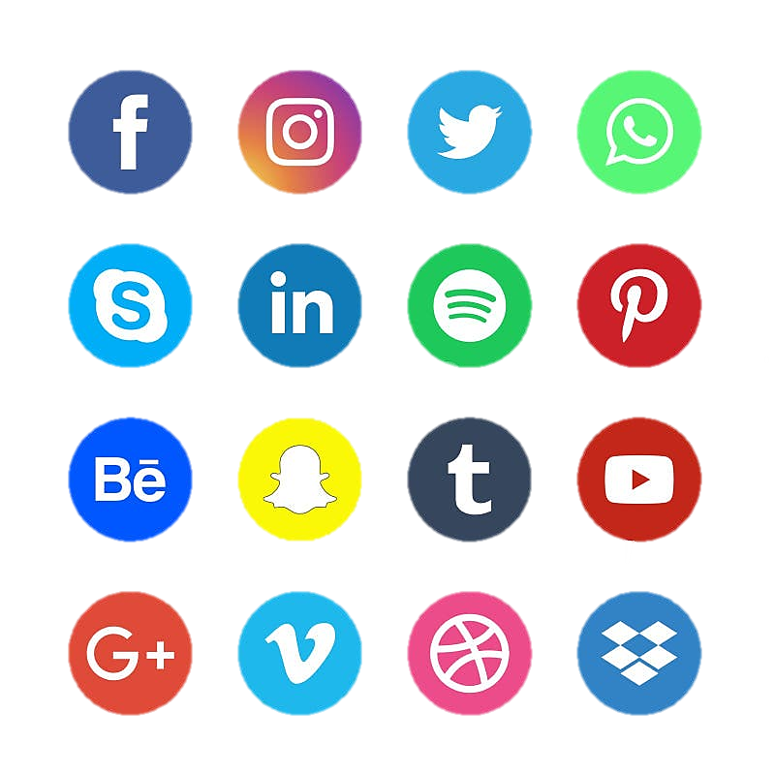



Slide 5




ACCESIBILIDAD
1.1 Qué es la Accesibilidad digital?
LA ACCESIBILIDAD DIGITAL ES HACER QUE EL INTERNET SEA USABLE PARA TODOS.

Slide 6
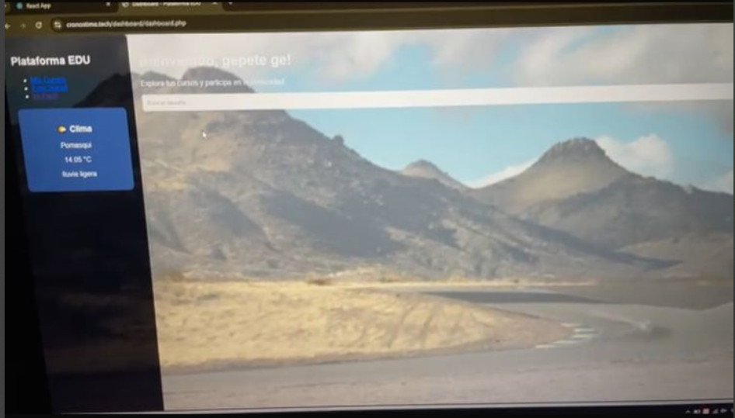

Slide 7
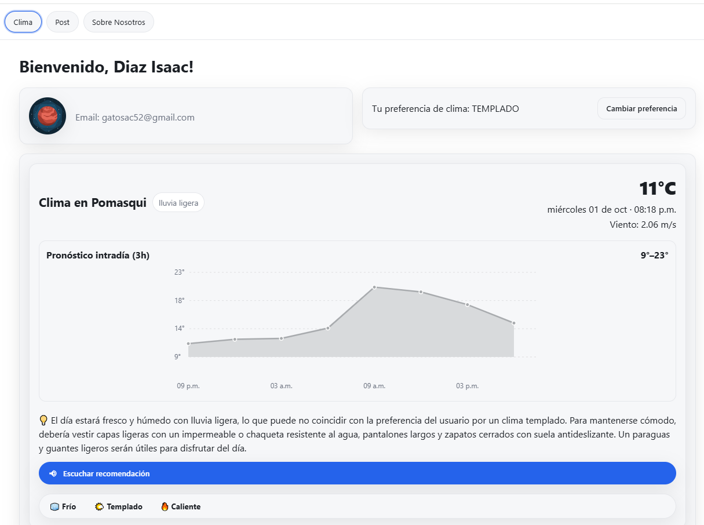

Slide 8
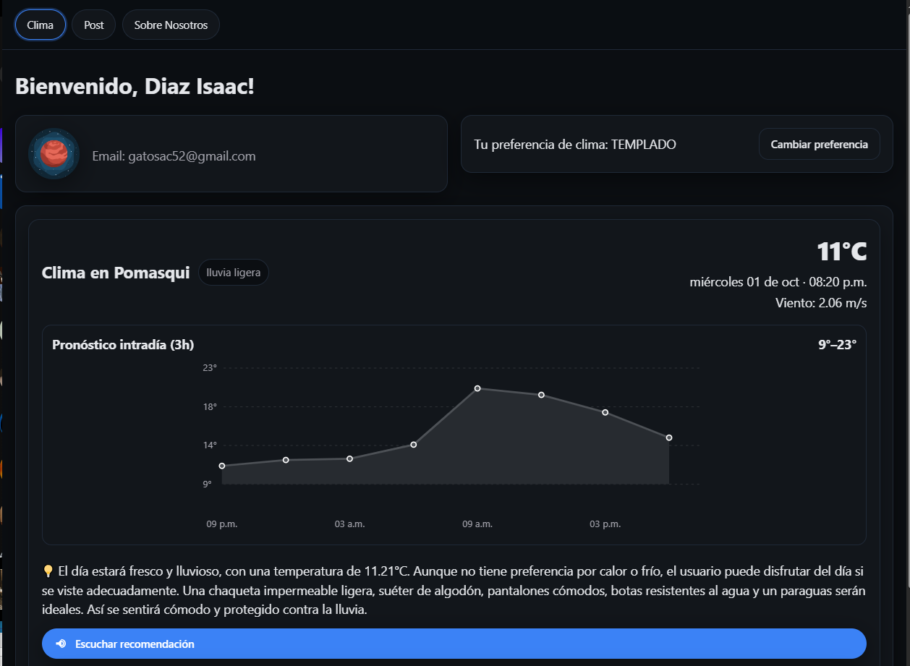

Slide 9
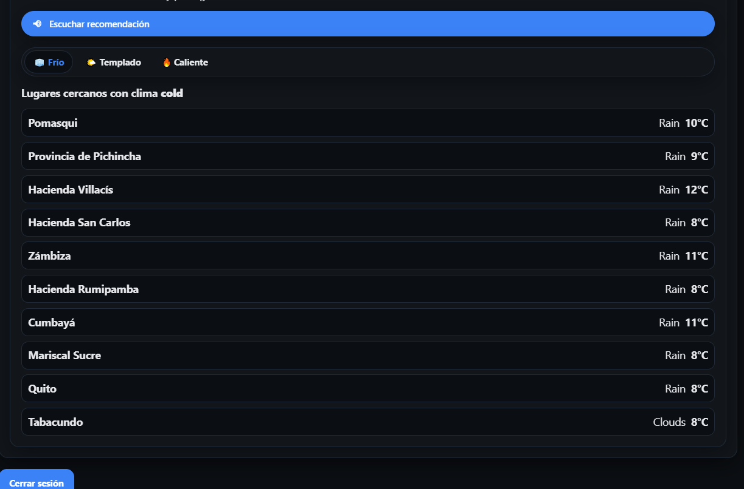

Slide 10
¿?

Slide 11
1.2 Importancia: inclusión, derechos humanos, alcance global

Slide 12

1.2 Importancia: inclusión, derechos humanos, alcance global
Derechos humanos:
Asegura la igualdad de acceso a la información.

Slide 13


1.2 Importancia: inclusión, derechos humanos, alcance global
INCLUSIÓN:
Permite que todos, sin importar sus capacidades, participen en el mundo digital.

Slide 14

1.2 Importancia: inclusión, derechos humanos, alcance global
Alcance global:
Facilita la interacción entre personas de todo el mundo, sin barreras.

Slide 15

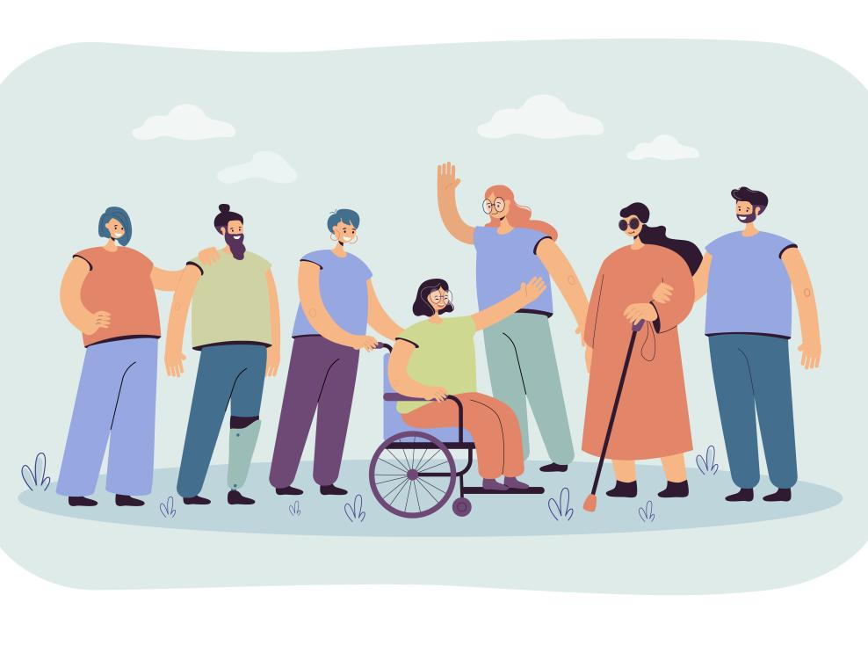
1.2 Importancia: inclusión, derechos humanos, alcance global
Más usuarios:
Llega a una mayor audiencia, incluidas personas con discapacidades.

Slide 16
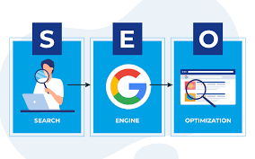
1.2 Importancia: inclusión, derechos humanos, alcance global
Mejor SEO:
Mejora el posicionamiento en buscadores al hacer el contenido más accesible.

Slide 17

1.2 Importancia: inclusión, derechos humanos, alcance global
Reputación positiva:
Refuerza la imagen de la marca como inclusiva y responsable.

Slide 18

Conclusión
La accesibilidad digital es esencial para garantizar que todos los usuarios, sin importar sus capacidades, puedan acceder a la información y los servicios en línea. Su importancia radica en la inclusión, al permitir la participación de todos; en los derechos humanos, asegurando la igualdad de oportunidades; y en el alcance global, facilitando la conexión entre personas de todo el mundo.
Referencias:
Fundación ONCE. (2020). La accesibilidad digital en la era de la inclusión. Fundación ONCE. Recuperado de https://www.fundaciononce.es
WebAIM. (2020). Introduction to Web Accessibility. Web Accessibility in Mind. Recuperado de https://webaim.org

Slide 19


